Slide 1
馬太福音25：31-46
作過什麼？
（面對最後審判）

Slide 2
教導/應用（十個童女比喻）
所以，你們要警醒；因為那日子，那時辰，你們不知道。」（太25：13）
警醒（stay awake）
BYOO
Bring Your Own Oil
你作過什麼，等候主來？
異象➔使命/事工。。。
不然， 從『小事』做起：探訪，關顧，微笑。。
天國像什麼。。。隨時候命，隨時交帳

Slide 3
要交帳，善用資源放手幹 （才幹比喻）
蝕本生意唔怕做
你有幾多才幹？
放手（膽）幹

Slide 4
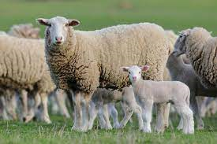
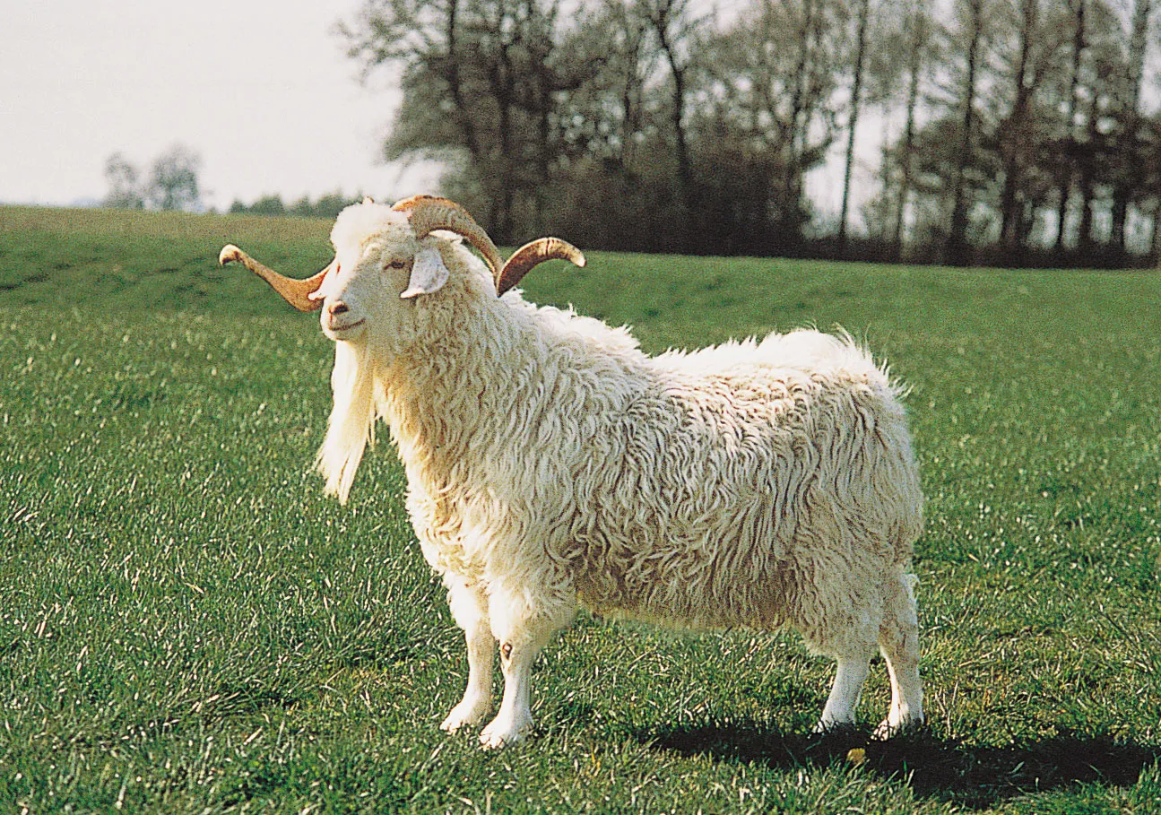
清楚一下
綿羊/公羊的分別

Slide 5
清楚一下
40 王要回答說：『我實在告訴你們，這些事你們既做在我這弟兄中一個最小的身上，就是做在我身上了。』

Slide 6
清楚一下
40 王要回答說：『我實在告訴你們，這些事你們既做在我這弟兄中一個最小的身上，就是做在我身上了。』

Slide 7
理解+教導
審批，人人有份
我是誰？綿羊？山羊？
22 當那日必有許多人對我說：『主啊，主啊，我們不是奉你的名傳道，奉你的名趕鬼，奉你的名行許多異能嗎？』23 我就明明地告訴他們說：『我從來不認識你們，你們這些作惡的人，離開我去吧！』（太7：22-23）
愛人如己，真心真意
個人、教會，當作什麼？
餓了，給吃的；渴了，給喝的；客旅的，給住； 赤身露體，給穿；病了，看顧；在監裏，看顧
敏銳聖靈提醒，看到，動慈心，行動

Slide 8
預備面對最後審判，要做什麼？
敏銳聖靈提醒，看到，動慈心
愛人如己，真心真意
隨本心酌定，不作難，不勉強
警醒、小心

